Slide 1
File Senior(название мб поменяем)
Проект сделали
Замятин Матвей и Власюк Демьян

Slide 2
Что это такое?
File Senior – это простой в использовании веб-сайт по конвертированию различных форматов файлов в pdf, и из pdf в некоторые другие.

Slide 3
ТУТ БУДЕТ ИНСТРУКЦИЯ

Slide 4
ТУТ ПОЯСНИМ ЗА ПРОЦЕСС СОЗДАНИЯ

Slide 5
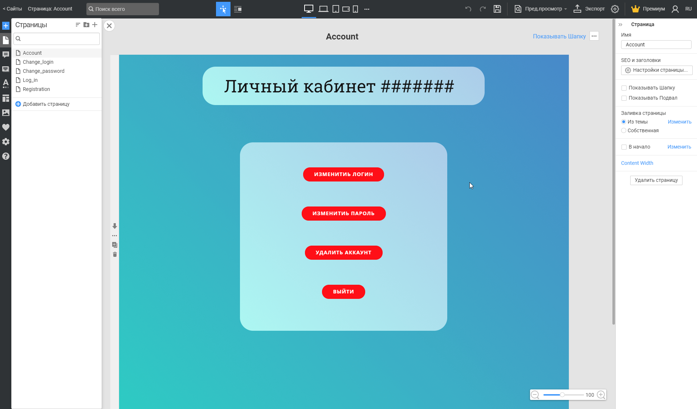
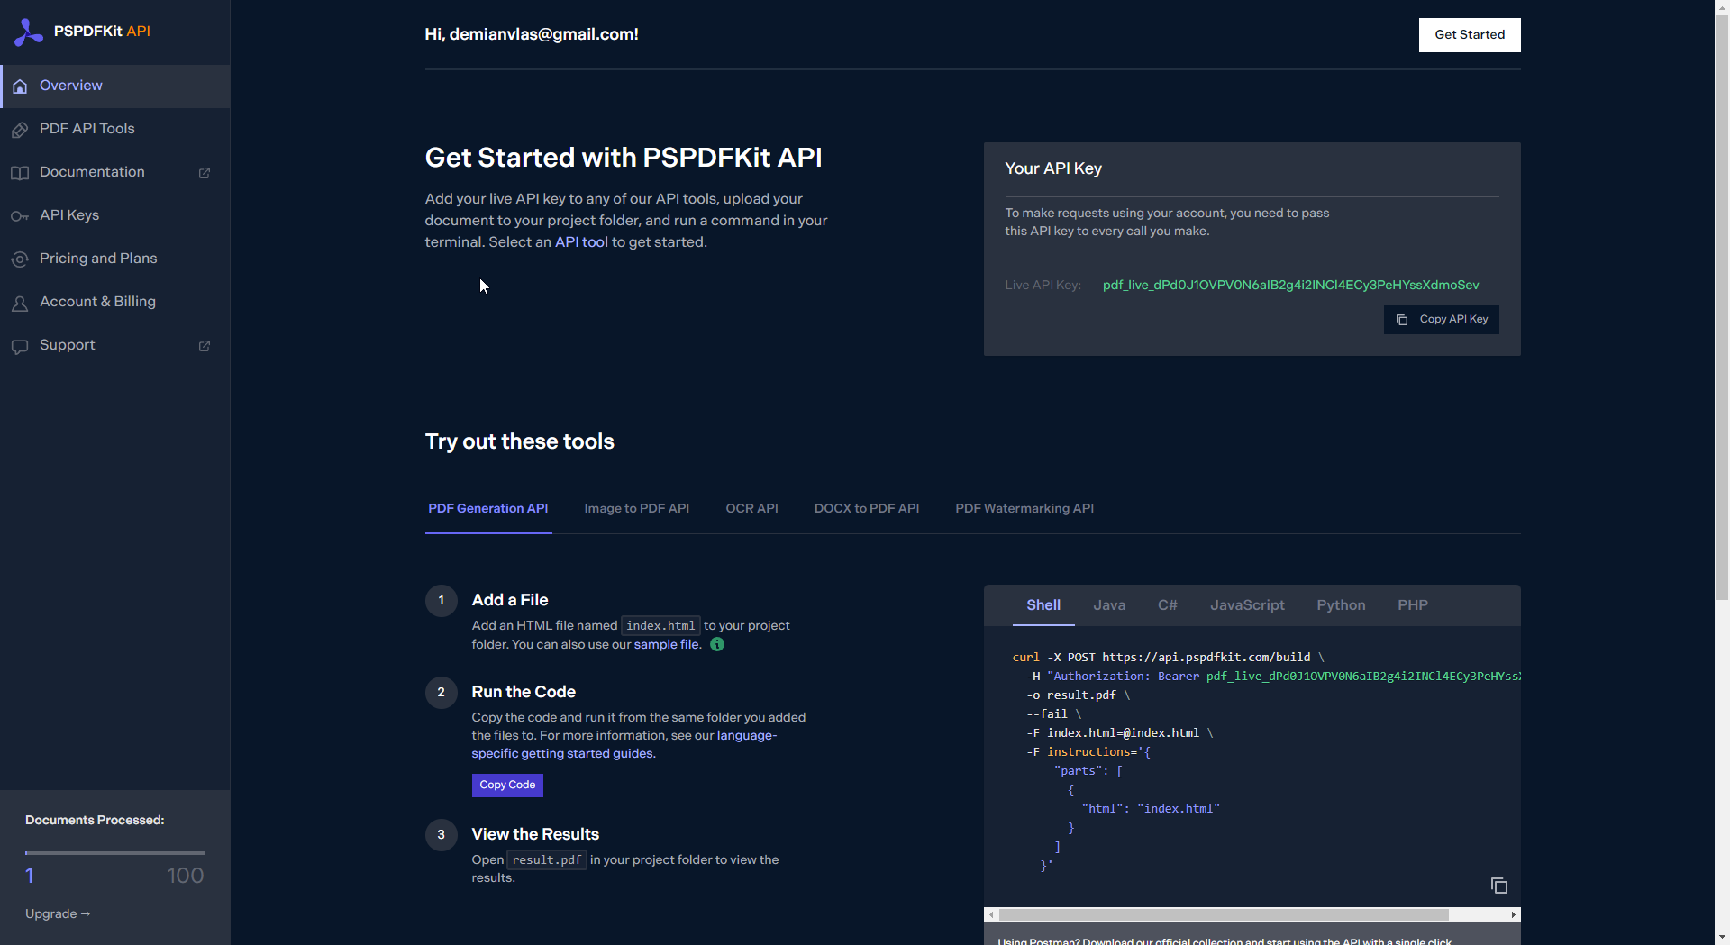
Что использовалось при создании
Nicepage
PSPDFKit API

Slide 6
Спасибо за внимание
А сейчас давайте перейдем к демонстрации ᕦ(ò_óˇ)ᕤ

